Slide 1
COURSE IMPORT

Slide 2
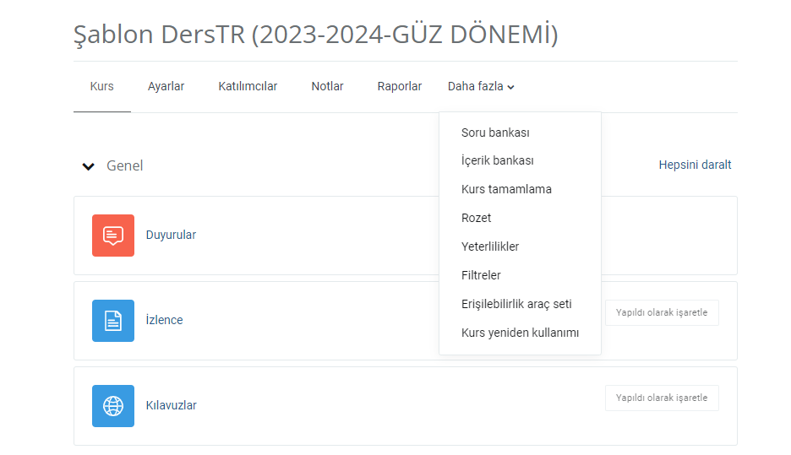
IMPORT İŞLEMİ
Yedeklediğiniz dosyayı derse import etmek için görselde yer alan “Kurs yeniden kullanımı” butonuna tıklayınız.
uzem.bilgi.edu.tr
lms.support.bilgi.edu.tr
lms.support.bilgi.edu.tr

Slide 3
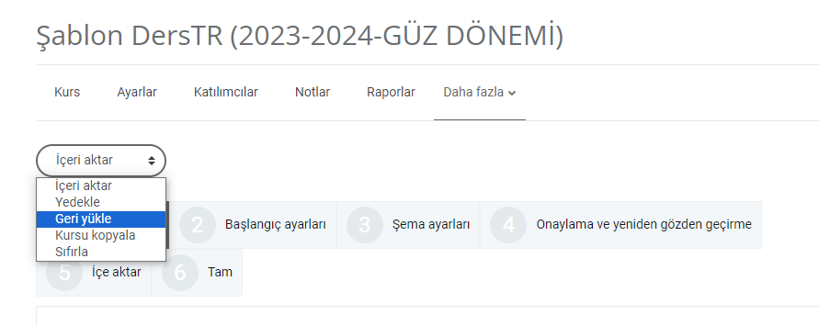
“İçeri aktar” sekmesine tıkladıktan “Geri yükle” kısmını seçiyoruz.
uzem.bilgi.edu.tr
lms.support.bilgi.edu.tr
lms.support.bilgi.edu.tr

Slide 4
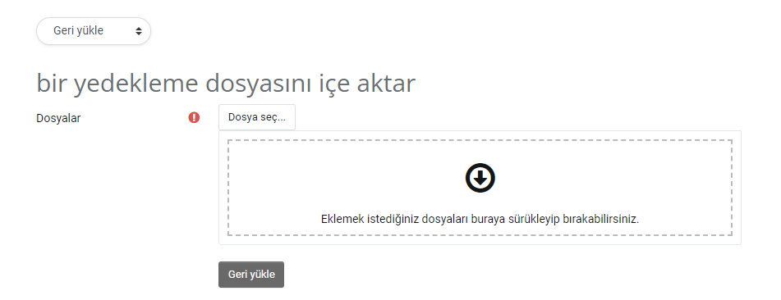
Bilgisayarınızda var olan export dosyasını bu alana ekleyiniz ve “Geri yükle” butonuna tıklayınız.
uzem.bilgi.edu.tr
lms.support.bilgi.edu.tr
lms.support.bilgi.edu.tr

Slide 5
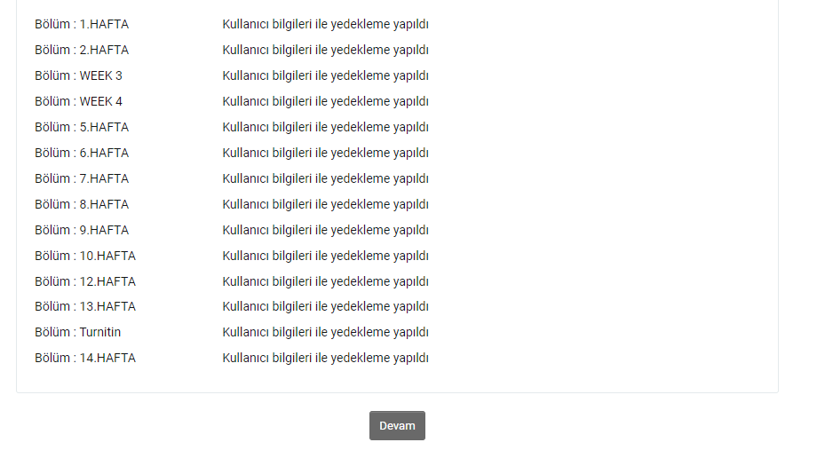
Karşınıza export dosyasının bilgileri gelecektir, sayfa sonunda “Devam” butonu ile işleme devam ediniz.
uzem.bilgi.edu.tr
lms.support.bilgi.edu.tr
lms.support.bilgi.edu.tr

Slide 6
Bu kursa geri yükle kısmından “Bu kursa ait verilerle,kurs yedeklemelerini birleştir” seçerek bu kısımda bulunan “Devam” butonuna basarak işleme devam ediniz.
uzem.bilgi.edu.tr
lms.support.bilgi.edu.tr
lms.support.bilgi.edu.tr

Slide 7
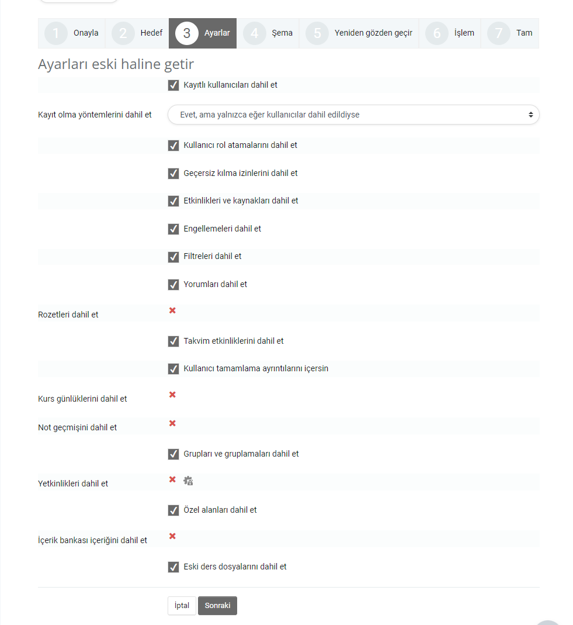
Sonraki adımda tüm kutucuklar işaretli bir şekilde “Sonraki” butonuna tıklayınız.
uzem.bilgi.edu.tr
lms.support.bilgi.edu.tr
lms.support.bilgi.edu.tr

Slide 8
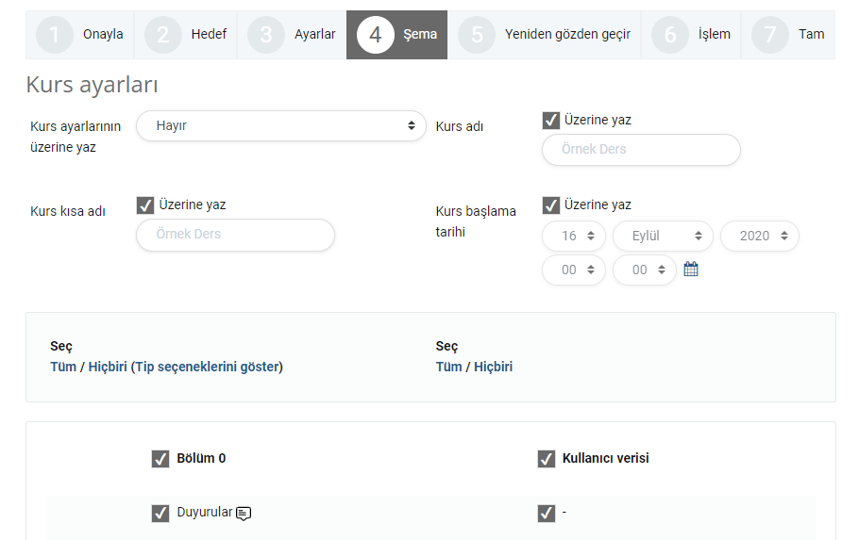
Ders içeriklerini gözden geçirdikten sonra sayfanın en altına inerek “Sonraki” butonuna tıklayınız.
uzem.bilgi.edu.tr
lms.support.bilgi.edu.tr
lms.support.bilgi.edu.tr

Slide 9
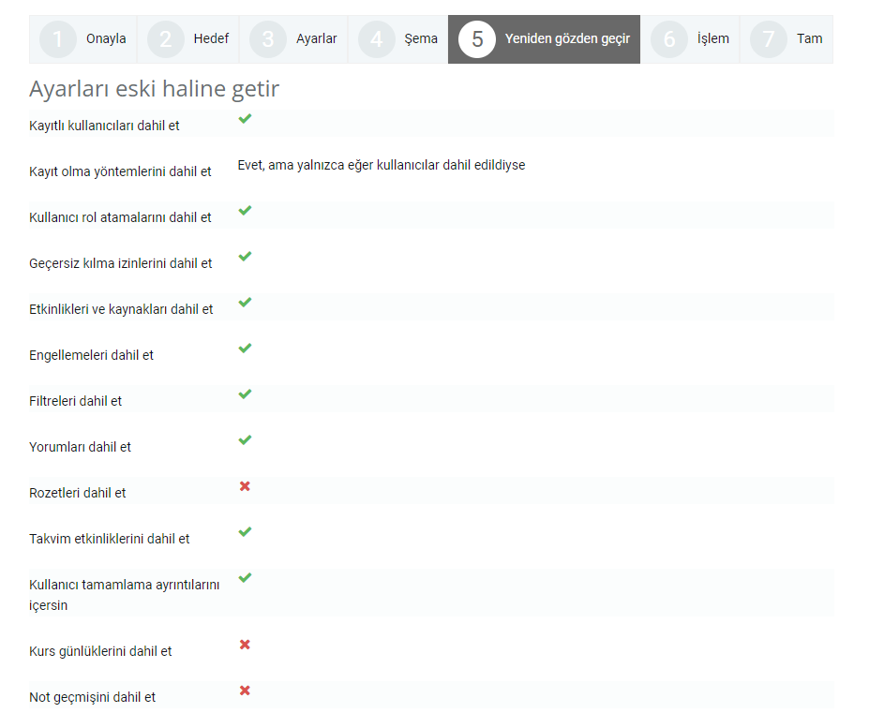
Sistem bize önizleme sayfası göstermektedir. Önizlemeyi bitirdikten sonra sayfa sonundaki “Geri Yükle” butonu ile işlem tamamlanır.
uzem.bilgi.edu.tr
lms.support.bilgi.edu.tr
lms.support.bilgi.edu.tr

